Slide 1

Муниципальное бюджетное дошкольное образовательное учреждение
детский сад №3 «Колокольчик»
Нижегородская обл., с.Дивеево.
Интерактивная дидактическая игра «В лесу»
(на магнитиках)
Автор: Филиных Татьяна Вячеславовна
воспитатель высшей категории

Slide 2
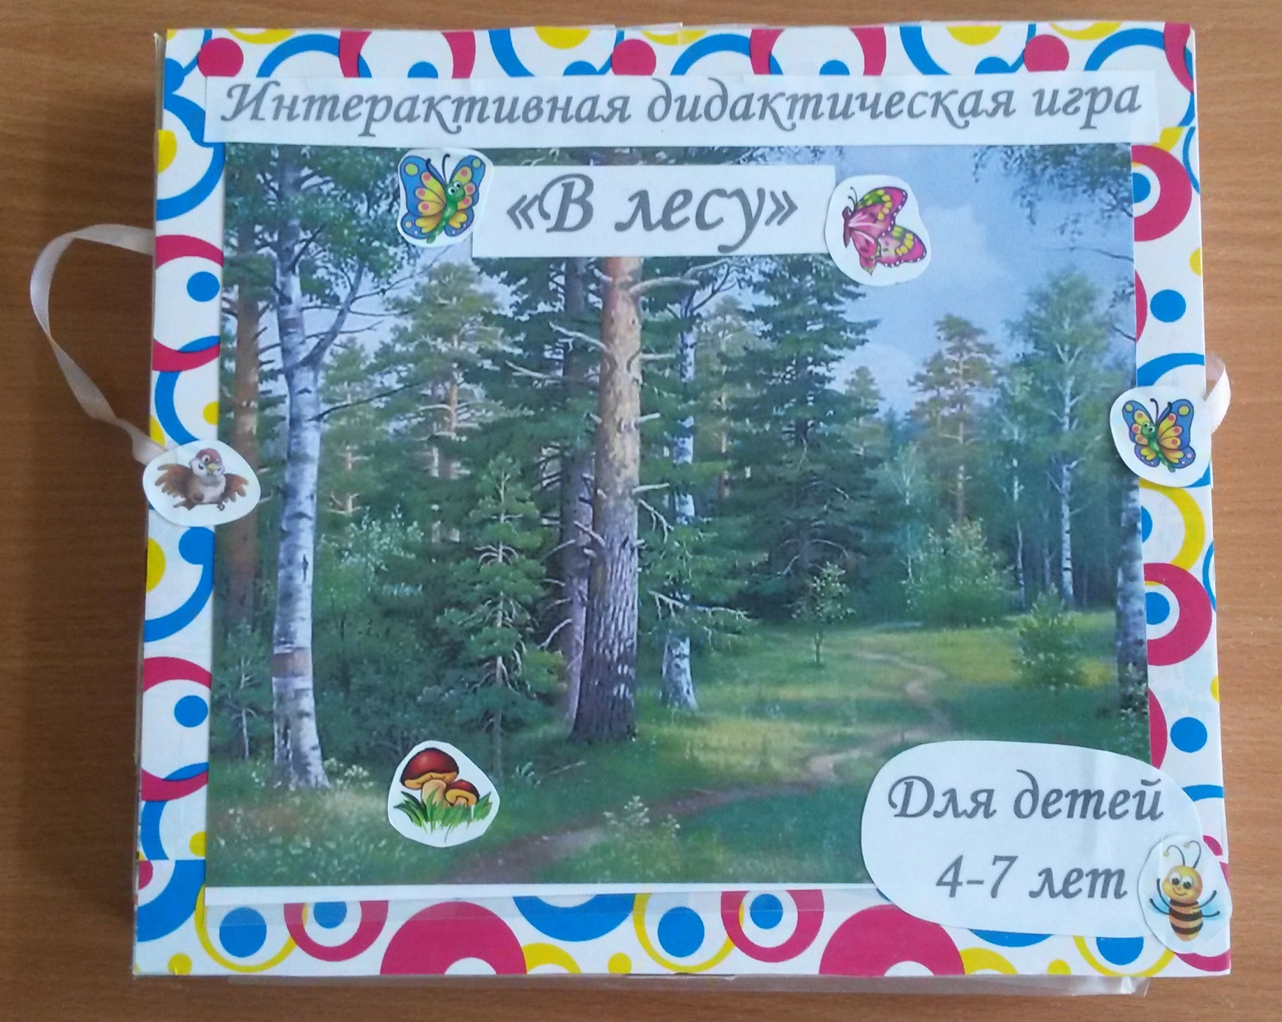

Slide 3
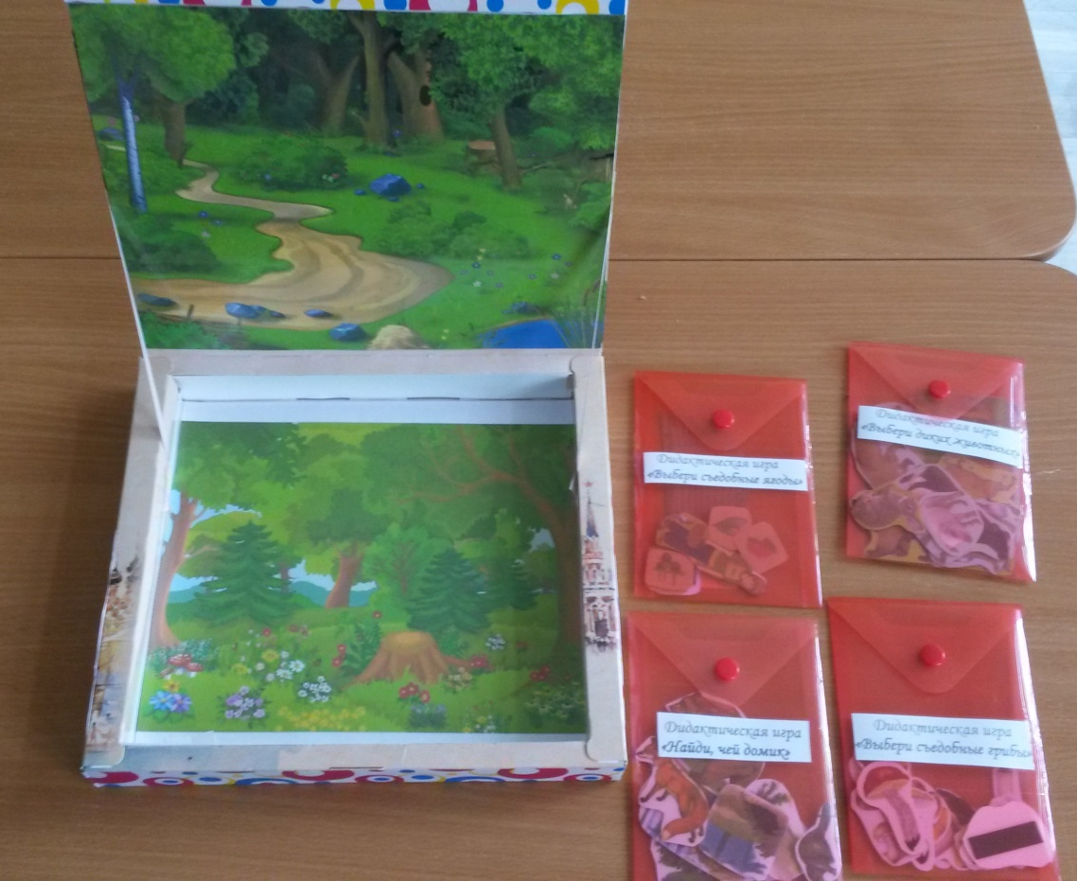
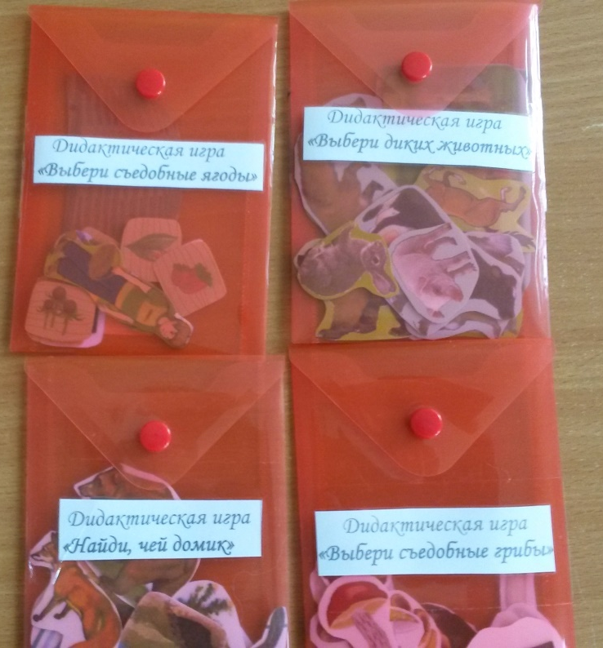
Игра с двумя игровыми полями (верхним и нижним) на магнитной основе и с вкладышами - фигурками на магнитиках.

Slide 4
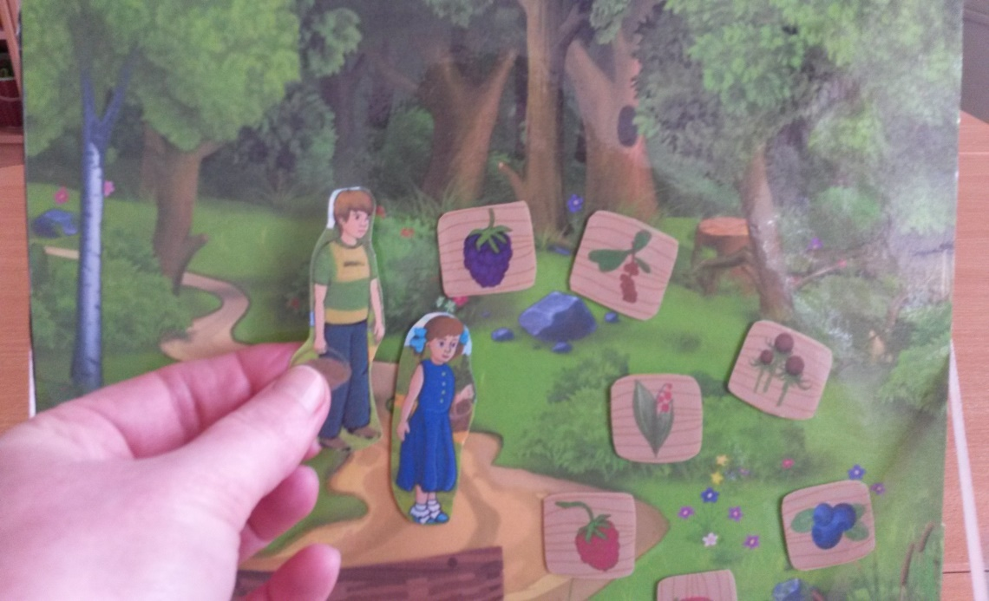
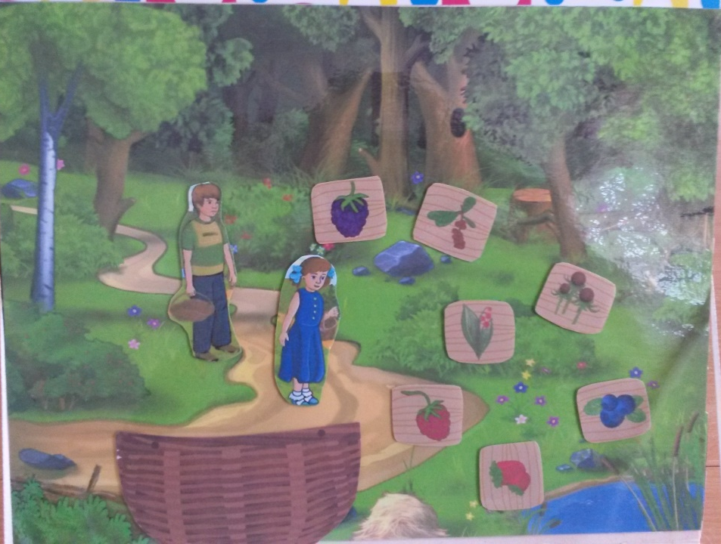
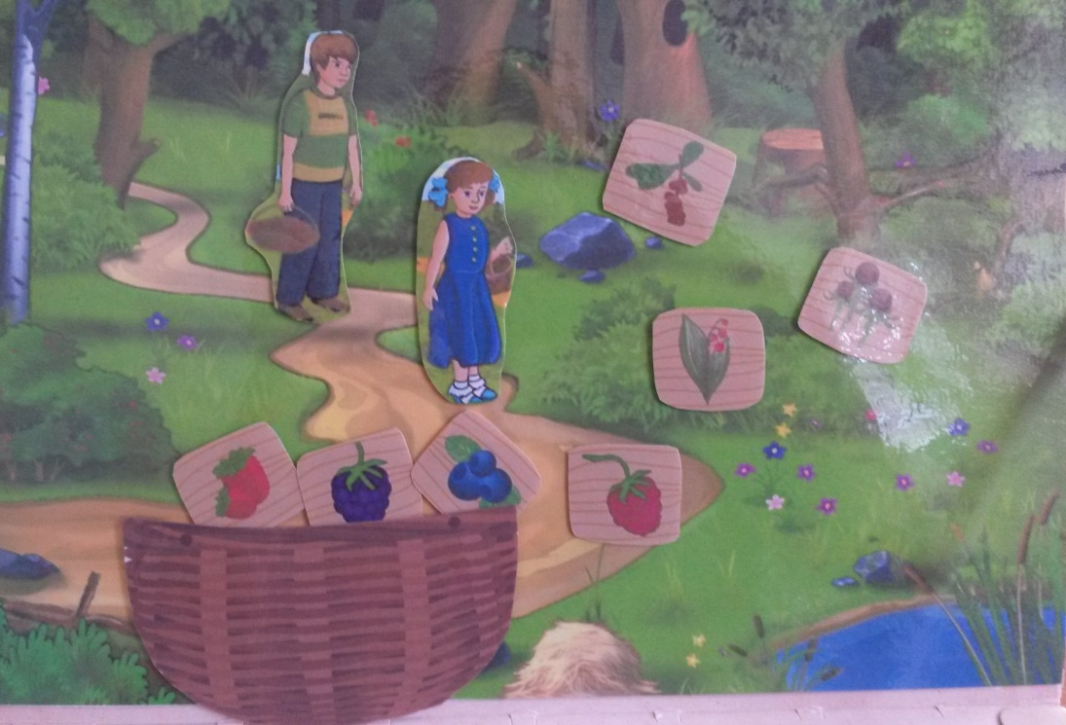
Игра «Выбери съедобные ягоды»

Slide 5
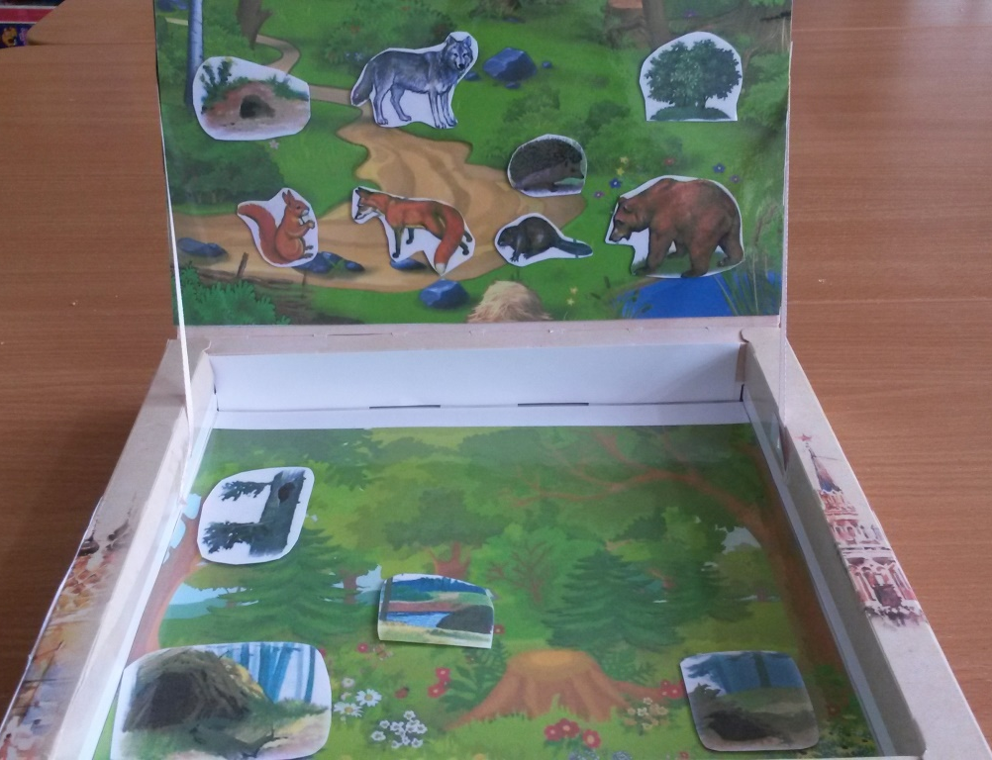
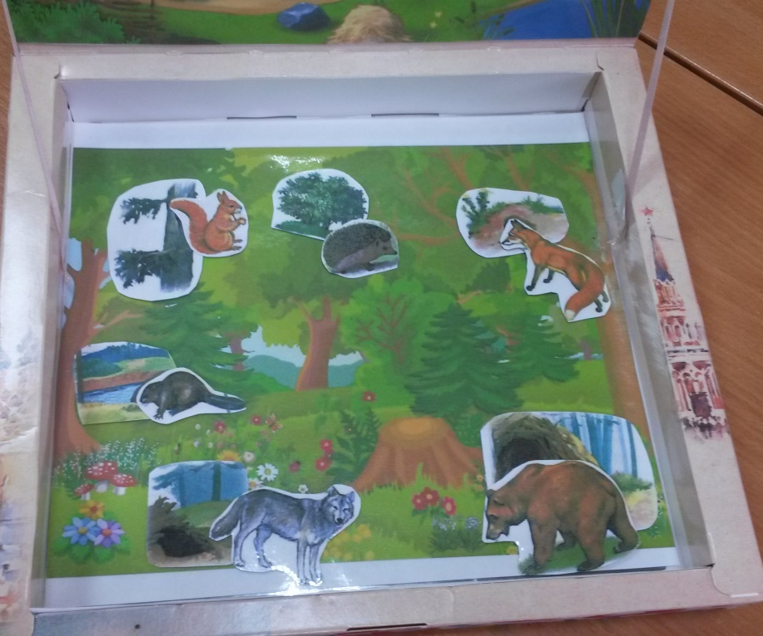
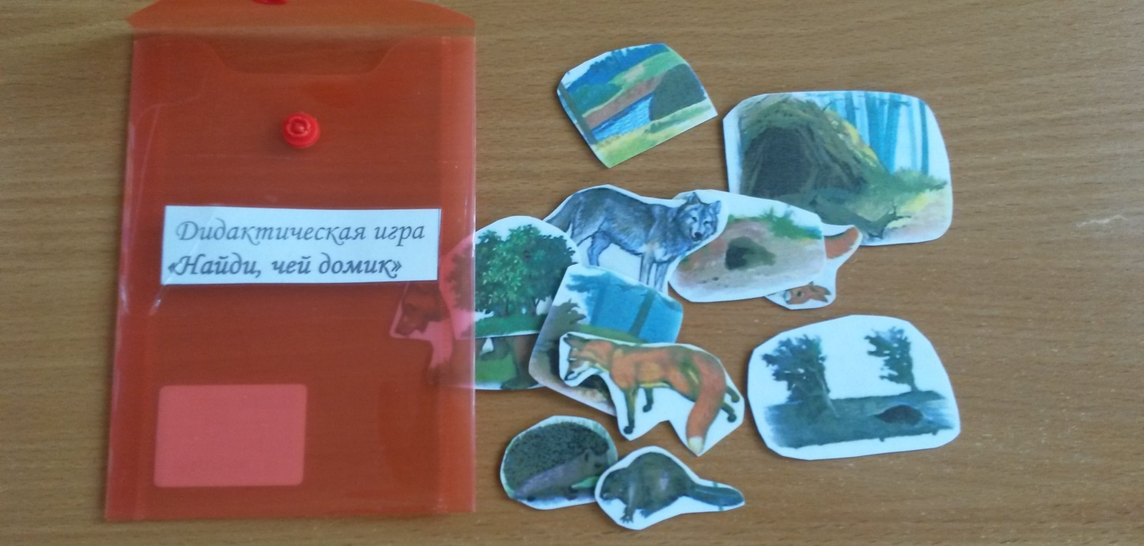
Игра «Найди, чей домик»

Slide 6
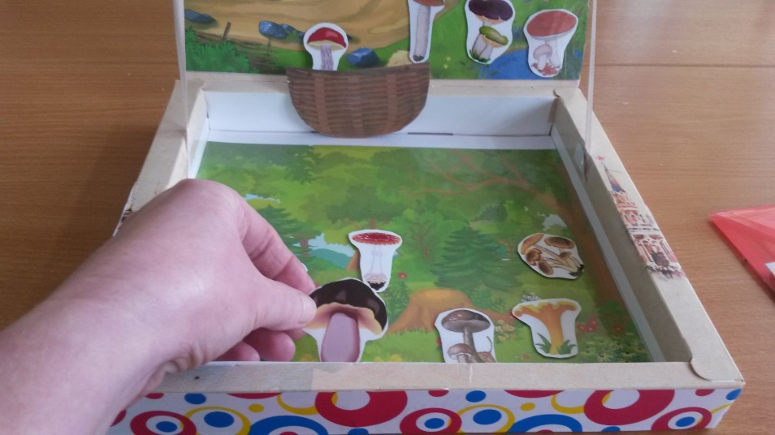
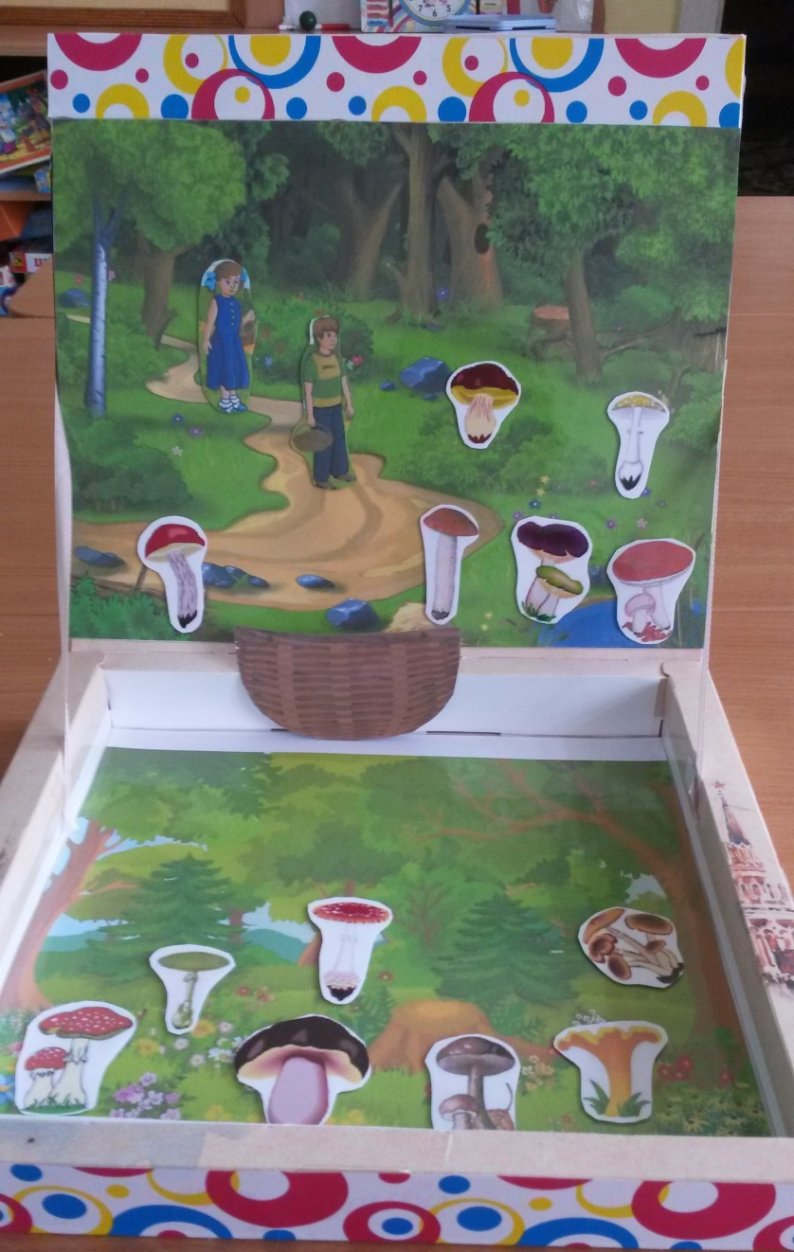
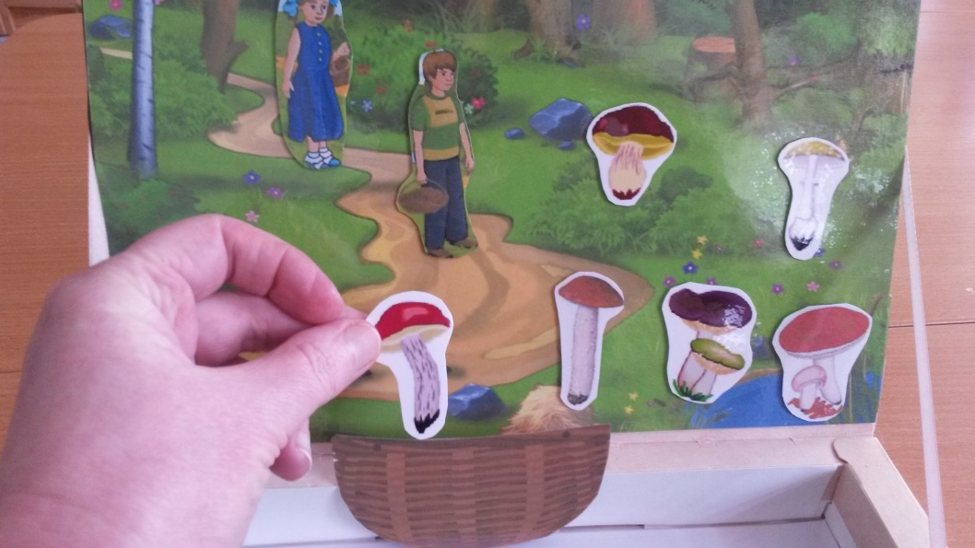
Игра «Выбери съедобные грибы»

Slide 7
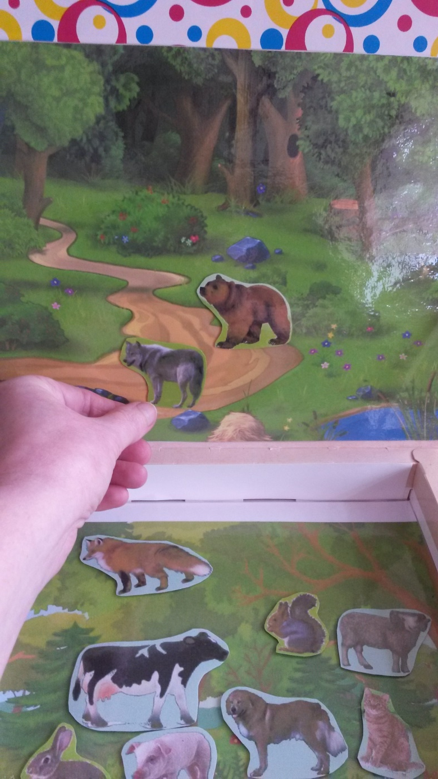
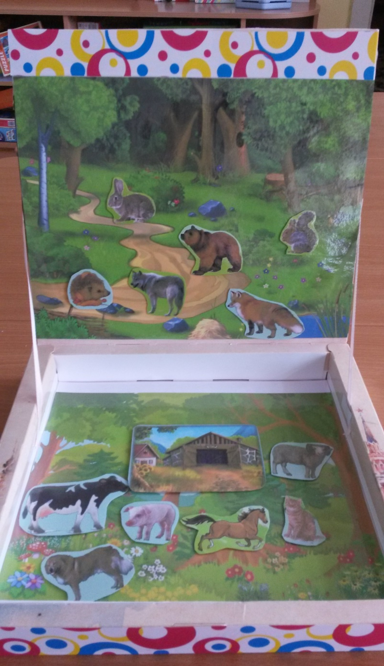
Игра «Выбери диких животных»

Slide 8
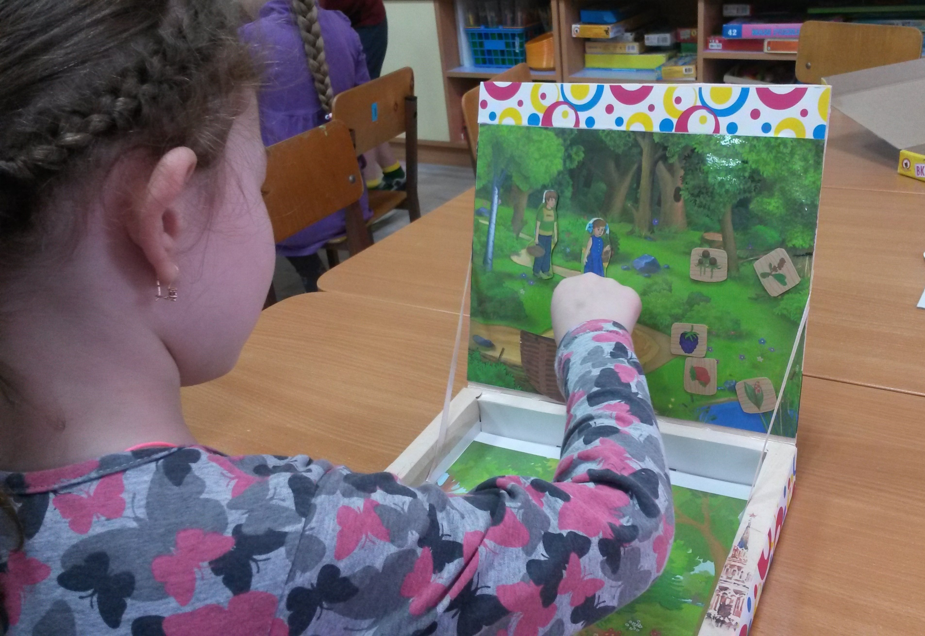

Slide 9
